Slide 1

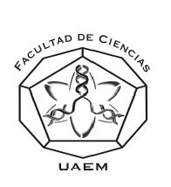
Universidad Autónoma del Estado de México
Facultad de Ciencias
Licenciatura en Biología
Unidad de Aprendizaje:
Comunicación científica
Unidad V.
Presentación oral: La célula
Responsable de la elaboración:
Dra. Cristina Burrola Aguilar
Agosto 2015
Notes:
Se presenta la información más relevante de la unidad de competencia número cinco, de la unidad de aprendizaje de Comunicación Científica, correspondiente a la presentación audiovisual , oral a manera de integrar la información obtenida, a fin de exponerla ante un grupo. Dicha información le facilitará al alumno su expresión oral de los resultados de una investigación documental o práctica.
un

Slide 2
GUIÓN
Esta unidad de aprendizaje fortalece la preparación del estudiante en el área de la investigación y desarrolla la habilidad de comunicar los resultados de la investigación científica en sus diferentes modalidades. El alumno practicará la integración, el análisis y el resumen.
Una vez recopilada información de diversas fuentes, el alumno realizará una presentación oral a manera de integrar la información obtenida, a fin de exponerla ante un grupo. Dicha información le facilitará al alumno su expresión oral de los resultados de una investigación documental o práctica.
Se ejemplifica una presentación oral con el tema de la Célula.
Notes:
Esta presentación está enfocada a mostrar los aspectos más relevantes en la unidad de aprendizaje de Comunicación científica, la presentación oral, constituyen un medio eficaz para comunicar a la comunidad científica el estado de sus investigaciones, en donde se concentra la información obtenida a través de la investigación.

Slide 3
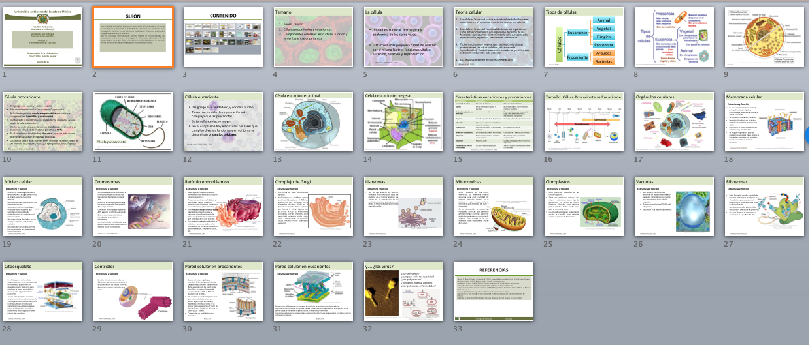
CONTENIDO
Notes:
La presentación está constituida por 33 diapositivas, las cuales contienen información escrita e imágenes. La forma de verlas es de una a una, consecutivamente y como apoyo se tienen las notas.

Slide 4
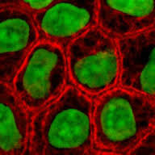
Temario:
Anexar el temario con los puntos más importantes de tratar
Teoría celular
Células procariontes y eucariontes
Componentes celulares: estructura, función y variantes entre organismos
Notes:
Para empezar es importante dar un breve temario de los temas que se tocarán en la presentación.

Slide 5
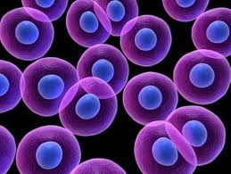
La célula
Mostrar título de la dispositiva
Definiciones de los temas a tratar
Unidad estructural, histológica y anatómica de los seres vivos.
Estructura más pequeña capaz de realizar por sí misma las tres funciones vitales: nutrición, relación y reproducción.
Robertis y de Robertis, 1996
Mostrar citas de donde se obtuvo la información
Notes:
La célula es la entidad estructural y funcional fundamental de todos los seres vivos. Los virus no son clasificados como seres vivos dado que solo realizan sus actividades bióticas solo por medio de otros seres vivos y luego permanecen inanimados hasta interactuar con el próximo ser vivo. Se los podría clasificar como organismos en vida latente.

Slide 6
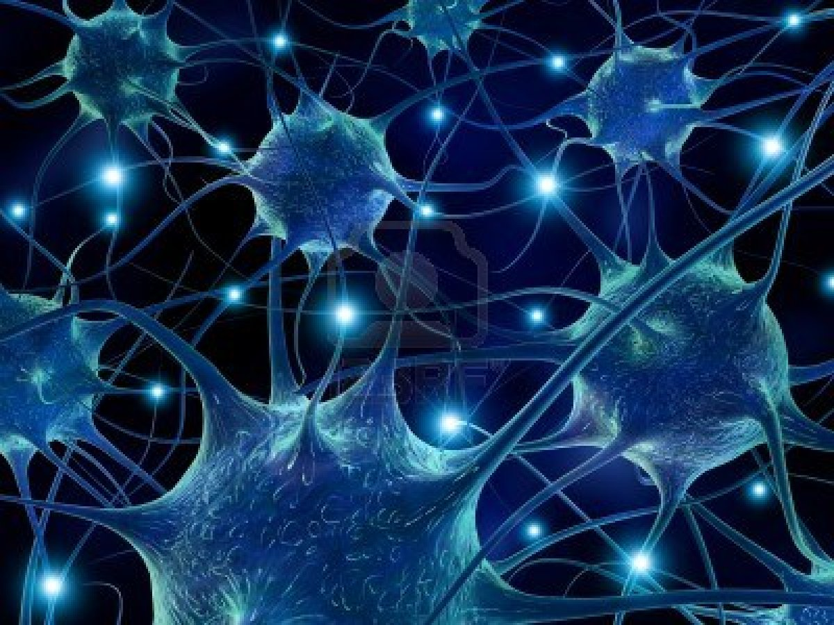
Teoría celular
La célula es la unidad básica estructural de todos los seres vivos, todos los organismos están formados por células.
La célula es la unidad funcional de todos los organismos. Todo el funcionamiento del organismo depende de las funciones que ocurren al interior de la célula, respiración, reproducción, digestión, crecimiento entre otras.
Todas las células se originan por la división de células preexistentes (en otras palabras, a través de la reproducción). Cada célula contiene material genético que se transmite durante este proceso.
Las células contienen el material hereditario.
Definiciones de los temas a tratar
Alberts et al., 2010
Notes:
La teoría celular explica la constitución de los seres vivos sobre la base de células, y el papel que estas tienen en la constitución de la vida y en la descripción de las principales características de los seres vivos.
Postulados:
Todos los animales y vegetales están constituidos por células.
La célula es la unidad básica de estructura y función en un organismo multicelular.
La división celular da origen a la continuidad genética entre células progenitoras y sus descendientes.
La vida del organismo depende del funcionamiento y control de todas sus células.

Slide 7
Tipos de células
Células
Eucarionte
Procarionte
Animal
Vegetal
Fúngica
Protozooa
Arqueas
Bacterias
Uso de mapas conceptuales para su mejor comprensión
Karps, 2010
Notes:
Todas poseen ADN para la tramsnisión de información bioológica, ARN y Ribosomas para la Síntesis de proteínas por Transcripción y Traducción.
- Todas poseen Citoplasma, enzimas metabólicas y membrana plasmática para la Permeabilidad selectiva de tipo activa ( con gasto de energía química ) y pasiva ( sin gasto de energía química).
- Todas realizan las mismas actividades metabólicas ( anabolismo-catabolismo).
- Todas realizan las 3 funciones fisiológicas, la 1º función de Nutrición en la cual incrporan los nutrientes de otros organismos vivos ( heterótrofa) o bien sintetizan sus propios alimentos por Fotosíntesis ( células Autótrofas), la 2º función de Relación permite a la célula relacionare con el medio externo u otras células, captar estímulos y elaborar una respuesta favorable a ellos ( Sensibilidad o Irritabilidad), la 3º función de Reproducción permite e la célula perpetuarse en el tiempo y transmitir los caracteres hereditarios a la descendencia, puede ser de tipo Asexual de tipo Mitosis ( solo en células eucariotas vegetales y animales de tipo Somáticas o formadoras del cuerpo) asexual de tipo Amitosis o Fisión Binaria( propio de las células procariotas), Sexual o Meiosis ( solo en células eucariotas germinales o Gametas vegetales y animales, Anterozides y Ovocélula en vegetales, óvulo y Espermatozoides en animales).

Slide 8
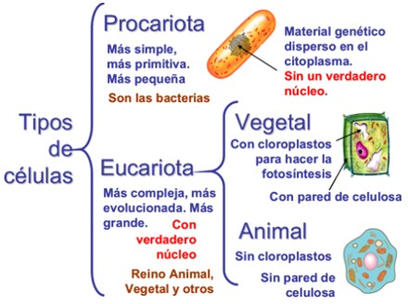
Uso de mapas mentales para su mejor comprensión
http://comosellama.org/wp-content/uploads/2014/04/celulas.jpg
Notes:
Las células se dividen el Procariotas y Eucariotas. A su vez las Eucariotas se dividen en células vegetales y animales.

Slide 9
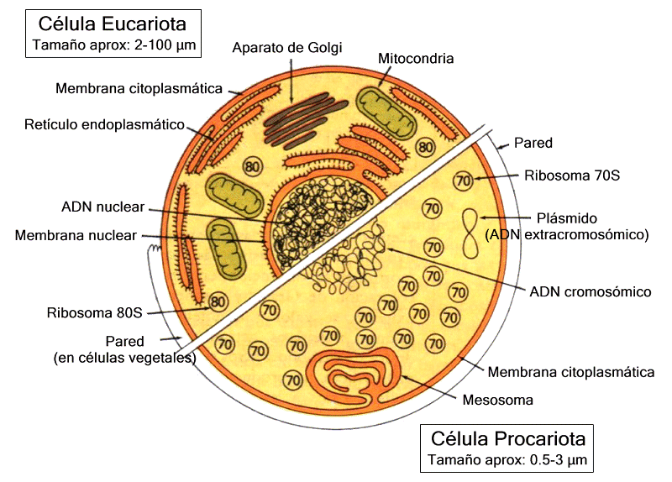
Uso de imágenes para su mejor comprensión. Importante colocar la referencia de donde se obtuvo la imagen.
http://3.bp.blogspot.com/_e75OEcVkZ3Y/TKi3qjqyt2I/AAAAAAAAAAQ/W8ZBpzXAkfU/s1600/procariota.gif
Notes:
Los eucariontes son organismos cuyas células poseen un sistema de endomembranas (membranas internas) muy desarrollado. Estas membranas internas forman y delimitan organelos donde se llevan a cabo numerosos procesos celulares. De hecho él más sobresaliente de estos organelos es el núcleo, donde se localiza el ADN. Justamente, el término eucarionte, significa núcleo verdadero (eu: verdadero, carion: núcleo). Por lo tanto, las células eucariontes, poseen diversos compartimentos internos, rodeados por membranas. De esta forma es más eficiente reunir a los sustratos y sus enzimas, en una pequeña parte del volumen celular total. Además de conseguirse una mayor velocidad, las membranas favorecen la aparición de estructuras reguladoras que orientan el flujo de moléculas y su posterior conversión en otros productos. Ciertos procesos como la fotosíntesis y la cadena respiratoria están altamente organizados gracias a la localización de las enzimas en diferentes estructuras de membrana. Por otra parte, las membranas también impiden la aparición de sustratos en forma inespecífica en distintas regiones de la célula, ya que actúan como barrera selectiva. En cuanto al tamaño, podemos decir que en promedio una célula eucarionte es diez veces mayor que una célula procarionte. En cuanto al material genético, podemos decir que el ADN eucariota posee una organización mucho más compleja que el ADN procarionte.
Las células procariontes carecen de núcleo y generalmente son mucho menores que las células eucariontes. El ADN de las células procariontes no está rodeado por una membrana, pero puede estar limitado a determinadas regiones denominadas nucleoides. Las células procariontes, al igual que las células eucariontes, poseen una membrana plasmática, pero carecen de membranas internas, que formen organelos. Sin embargo, debemos precisar que en algunas células procariontes, la membrana plasmática forma laminillas fotosintéticas.
Las células procariontes poseen una característica única, una pared de peptidoglicanos, un gran polímero de glúcidos y aminoácidos.

Slide 10
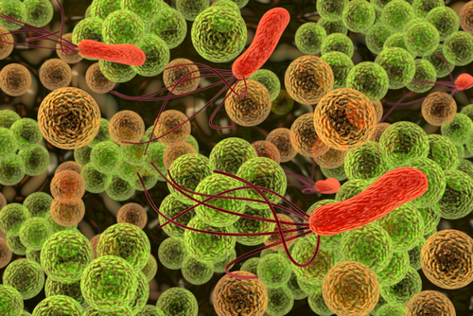
Célula procarionte
Listado de puntos importantes
Del griego pro = antes, y carión = núcleo
Estructuralmente son las “más simples” y pequeñas.
Delimitadas por una membrana plasmática que contiene invaginaciones (laminillas y mesosomas).
Por fuera de la membrana está rodeada por una pared celular que le brinda protección.
El interior de la célula se denomina citoplasma. En el centro se encuentra el nucleoide (material genético o ADN).
En el citoplasma también hay ribosomas, que son estructuras que tienen la función de fabricar proteínas.
Las células procariotas pueden tener distintas estructuras que le permiten la locomoción, como por ejemplo los cilios o flagelos.
Alberts et al., 2010; Karps, 2010

Slide 11
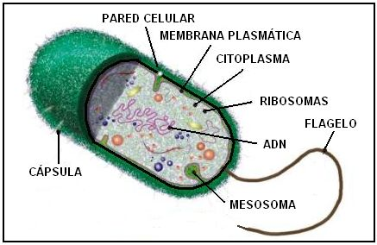
Uso de imágenes para su mejor comprensión, con la cita de donde se obtuvo.
Célula procarionte
https://myprofeciencias.files.wordpress.com/2011/03/cc3a9lulaprocariota.jpg?w=300
Notes:
Las procariotas son células pequeñas y de estructura muy sencilla. Carecen de envoltura nuclear (carioteca), con lo cual el contenido del núcleo está diseminado en la zona central del citoplasma. Las procariotas constituyen microorganismos unicelulares de vida muy simple. Como ejemplos de este tipo están las arqueobacterias, las bacterias y las algas verde azuladas llamadas cianobacterias. Estas últimas son fotosintéticas, ya que transforman la energía lumínica en energía química, almacenada en carbohidratos. Pueden vivir sobre las rocas, los suelos húmedos y las aguas dulces o saladas. Se supone que las cianobacterias fueron las que formaron el oxígeno que se liberó en la primitiva atmósfera terrestre. Las cianobacterias contienen pigmentos de color verde, la clorofila, de color rojo, la ficoeritrina y azul, la ficocianina.
Las bacterias son procariotas que tienen una longitud que oscila entre 1 y 10 micras. Todos sus componentes se encuentran libremente dentro del citoplasma, incluido el ácido desoxirribonucleico (ADN), que se pliega y se enrolla hasta formar el único cromosoma, estructura ubicada en una zona del citoplasma llamada “nucleoide”.
Las procariotas poseen un citoesqueleto que se involucra en la protección, la forma y la división celular. La parte más periférica de esta célula presenta una pared celular compuesta por mureína, sustancia formada por glúcidos y aminoácidos que le da rigidez y forma a la célula. La pared celular está rodeada de poros y protege a las procariotas de agresiones externas. La pared no es selectiva, ya que permite la entrada de agua, oxígeno y sustancias vitales, como así también la salida de sustancias celulares de desecho.
La pared celular es responsable del aspecto que adoptan las bacterias. Las formas redondeadas se denominan cocos, las alargadas en forma de bastón son los bacilos, las que tienen forma de espiral son espiroquetas y las que parecen como una coma son los vibrios. Hay bacterias que poseen una membrana externa lipoproteica que rodea a la pared celular.

Slide 12
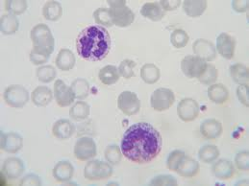
Célula eucarionte
Listado de puntos importantes
Del griego eu = verdadero, y carion = núcleo).
Tienen un modelo de organización más complejo que las procariotas.
Su tamaño es mucho mayor.
En el citoplasma hay estructuras celulares que cumplen diversas funciones y en conjunto se denominan orgánulos celulares.
Alberts et al., 2010; Karps, 2010
Notes:
Se llama célula eucariota o eucarionte —del griego eu,'verdadero', y karyon, ‘nuez’ o ‘núcleo’—1 a todas las células con un núcleo celular delimitado dentro de una doble capa lipídica, la envoltura nuclear, la cual es porosa y contiene su material hereditario, fundamentalmente su información genética.
Las células eucariotas son las que tienen núcleo definido (poseen núcleo verdadero) gracias a una membrana nuclear, al contrario de las procariotas que carecen de dicha membrana nuclear, por lo que el material genético se encuentra disperso en ellas (en su citoplasma), por lo cual es perceptible solo al microscopio electrónico. A los organismos formados por células eucariotas se los denomina eucariontes.

Slide 13
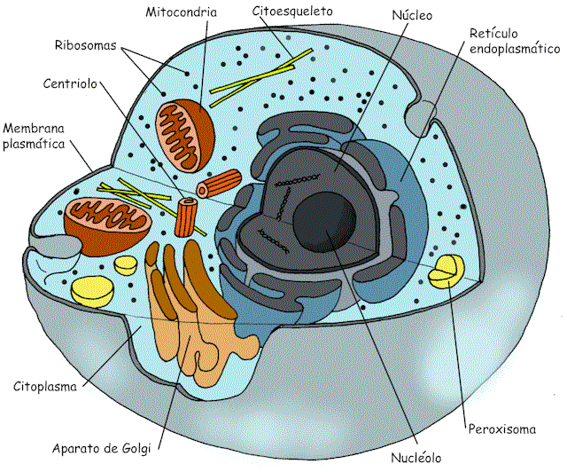
Célula eucarionte: animal
Uso de imágenes para su mejor comprensión, con la cita de donde se obtuvo.
http://3.bp.blogspot.com/--1jZ7pD5wxc/Uw3jPnZ_AKI/AAAAAAAAARo/8aOtxUTpies/s1600/celula1.jpg
Notes:
El exterior y el interior celular están separados por una membrana plasmática que interviene en los procesos de intercambio de sustancias, la regulación hídrica y osmótica, el reconocimiento celular, etc.
Las células animales tienen un esqueleto flexible interno, llamado citoesqueleto, que colabora en dar forma a la célula y en mantener un orden interno.
Tienen un par de orgánulos no membranosos llamados centriolos, encargados de la regulación del citoesqueleto e implicados en la división celular.
Tienen un tipo de nutrición heterótrofa, es decir obtienen materia y energía a partir de sustancias orgánicas que han producido otros organismos.

Slide 14
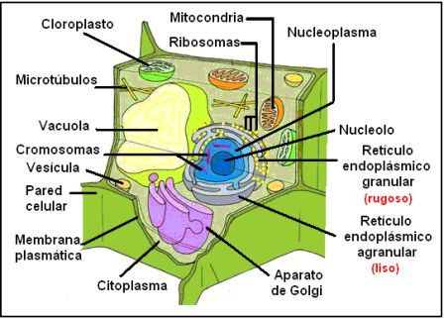
Célula eucarionte: vegetal
Uso de imágenes para su mejor comprensión, con la cita de donde se obtuvo.
http://cienciasnaturales1cssa.blogspot.mx/2014/02/diferencias-entre-celulas-eucariotas.html
Notes:
Son generalmente de mayor tamaño que las células eucariotas animales.
Están recubiertas por una estructura rígida de aspecto poligonal, cuyo componente principal es la celulosa en las plantas y la quitina en los hongos, y que llamamos pared vegetal.
No tiene centriolos, aunque tenga fibras del citoesqueleto.
Las vaculoas, orgánulos membranosos que almacenan sustancias de diverso tipo, están muy desarrolladas, llegando a ocupar hasta el 90% del total del volumen de la célula.
La nutrición de la célula vegetal en las plantas es autótrofa: realiza la fotosíntesis en unos orgánulos especializados llamados cloroplastos, que contienen clorofila, pudiendo así obtener la materia y la energía a partir de la luz y materia inorgánica (CO2 y agua)

Slide 15
Características eucariontes y procariontes
Características | Procariontes | Eucariontes
Tamaño de la célula | Diámetro de 1-10mm | Diámetro de 10 a 100mm
Núcleo | No hay membrana nuclear ni nucléolos | Núcleo verdadero, con membrana nuclear y nucléolos
Orgánulos rodeados por membrana | X | Presentes: Lisosomas, Complejo de Golgi, Retículo endoplásmico, Mitocondrias, cloroplastos
Flagelos | Formados por dos tipos de proteínas | Complejos, formados por microtúbulos
Glicocalix | Cápsula de polímeros extracelulares o capa de mucílago | X
Pared celular | Suele estar presente, químicamente compleja | De composición sencilla
Membrana citoplásmica | Sin hidratos de carbono ni esteroles | Con esteroles e hidratos de carbono
Citoplasma | No hay citoesqueleto ni corrientes citoplasmáticas | Hay citoesqueleto y corrientes citoplasmáticas
Ribosomas | Pequeños (70s) | Grandes (80S), pequeños (70S) en los orgánulos.
Disposición de DNA en cromosomas | Un solo cromosoma circular | Varios o muchos cromosomas lineales con histonas
Uso de tablas o cuadros comparativos
Junqueira L.C; Carneiro J; López-Sáenz J.F. (2000).
Notes:
Existen dos tipos de células clasificadas con base en su organización y complejidad estructural: la célula procarionte y la célula eucarionte.
Las células procariontes no tienen núcleo verdadero, el ADN se encuentra disperso en el citoplasma constituyendo un solo cromosoma o unido a la membrana citoplásmica; mientras que las células eucariontes tienen un núcleo verdadero. El ADN se localiza dentro de una membrana nuclear que lo separa del resto del citoplasma. La complejidad de las células eucariontes se basa en el desarrollo de compartimentos internos (separaciones parciales del citoplasma), que originan diversas estructuras subcelulares denominadas organelos y, por tanto, las funciones de éstas son propias de cada tipo de organelo.
Esta característica es la que marca la diferencia entre los dos tipos de células: procarionte (pro, antes y carion, núcleo) y eucarionte (eu, verdadero y carion, núcleo).
Las células procariontes son de menor tamaño que las eucariontes, los ejemplos característicos de las primeras son las bacterias, que tienen su ADN (material genético, cromosoma) disperso en el citoplasma, sin envoltura nuclear.
Al igual que las células eucariontes, tienen membrana celular que delimitan al medio intracelular (citoplasma) del medio extracelular. Las células procariontes presentan como característica una pared celular que rodea completamente a la membrana celular, protegiéndola de las agresiones del medio externo y da forma a la célula. En las células eucariontes, el material hereditario se encuentra dentro de un núcleo bien definido y delimitado por una doble membrana llamada envoltura nuclear, la cual es altamente especializada en el transporte de moléculas hacia él y del citoplasma. Los dos tipos celulares poseen ribosomas encargados de la síntesis de proteínas, sin embargo, presentan una diferencia sustancial en cuanto al tipo de ARN ribosomal que lo forman. De aquí que los ribosomas procariontes se denominen 70s y los eucariontes 80s por su coeficiente de sedimentación.

Slide 16
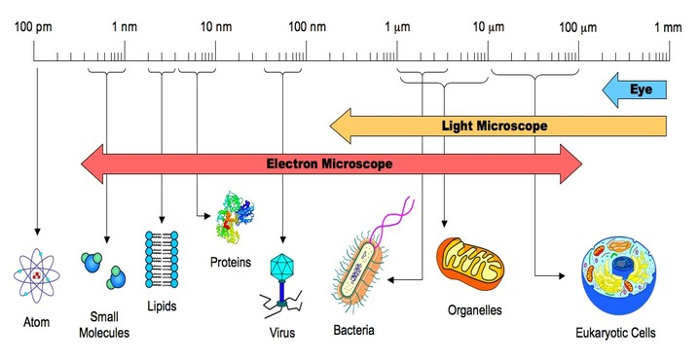
Tamaño: Célula Procarionte vs Eucarionte
Uso de imágenes para su mejor comprensión, con la cita de donde se obtuvo.
http://3.bp.blogspot.com/-ook33pXcHPg/UPiFdAZ2e_I/AAAAAAAAQ8E/vCwY985BX7g/s1600/Tamaño+celular.jpg
Notes:
l tamaño de las células es diferente de unas a otras dependiendo de su función. La mayoría de ellas son tan pequeñas que únicamente se pueden observar con el microscopio. Su tamaño se mide en micras (µm). No obstante, existen células muy grandes, observables a simple vista, como las células musculares o los óvulos de las aves (la yema del huevo es una célula).
La forma de las células también depende de la función y de su modo de vida. Así, algunas células que flotan en medios líquidos, como las de la sangre, son esféricas;los espermatozoides disponen de una cola móvil que les permite desplazarse; las neuronas son estrelladas para facilitar el establecimiento de conexiones entre ellas que les permitan recibir y transmitir información; etc.

Slide 17
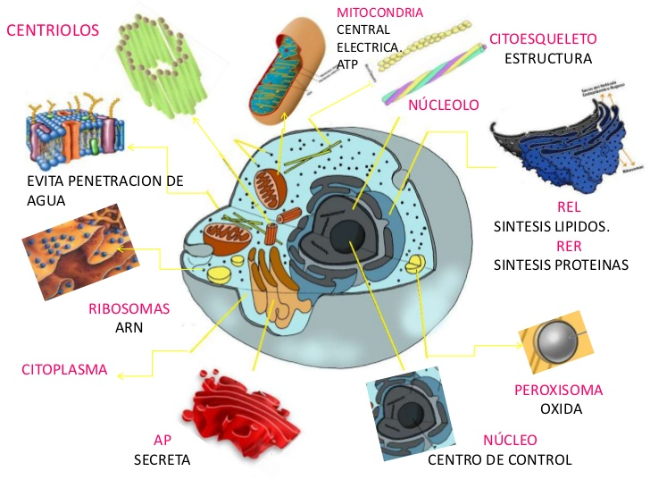
Orgánulos celulares
Uso de imágenes para su mejor comprensión, con la cita de donde se obtuvo.
http://image.slidesharecdn.com/esquema-120903224929-phpapp02/95/1mapa-mental-clula-1-728.jpg?cb=1346712611
Notes:
Las células eucariotas presentan un complejo sistema de membranas internas que llega a ocupar la mitad de la célula. Es el sistema endomembranoso que divide la célula en diversos compartimentos (ap. Golgi, retículo endoplasmático, vesículas, lisosomas, etc.). En cada uno de ellos se realiza una función específica, una reacción bioquímica vital para el correcto funcionamiento de la célula. Muchos de los orgánulos celulares están interrelacionados y complementan su función. Existen dos tipos de compartimentos, además de los del sistema endomembranoso que muestran una doble membrana y son orgánulos productores de energía: mitocondrias y cloroplastos.

Slide 18
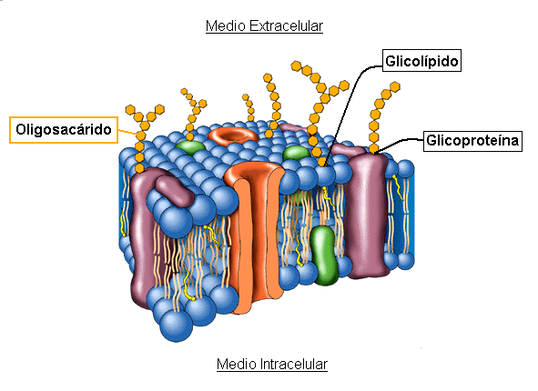
Las organelos y sus funciones
Membrana celular
Estructura y función
Uso de imágenes y texto alusivo al punto a tratar
Es una estructura laminar formada principalmente por lípidos y proteínas que recubre a las células y define sus límites.
Se encuentra rodeando a la célula
Delimita el territorio de la célula y controla el contenido químico de la célula.
Representa el límite entre el medio extracelular y el intracelular.
Es de gran importancia para los organismos, ya que a través de ella se transmiten mensajes que permiten a las células realizar numerosas funciones.
Jiménez y Merchant, 2003
http://www.definicionabc.com/wp-content/uploads/2014/08/Membrana-celular.jpg

Slide 19
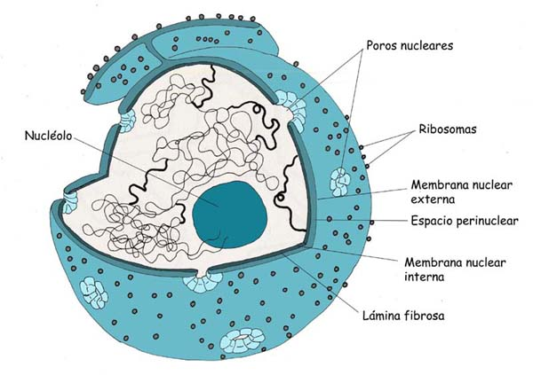
Las organelos y sus funciones
Núcleo celular
Estructura y función
Uso de imágenes y texto alusivo al punto a tratar
Contiene el material genético de la célula o ADN. Es el lugar desde el cual se dirigen todas las funciones celulares.
Está separado del citoplasma por una membrana nuclear.
Cada tanto está interrumpida por orificios o poros nucleares que permiten el intercambio de moléculas entre el citoplasma y el interior nuclear.
Una zona interna del núcleo, que se distingue del resto, se denomina nucleolo.
Está asociado con la fabricación de los componentes que forman parte de los ribosomas.
Jiménez y Merchant, 2003
Notes:
El núcleo celular es la estructura más característica de las células eucariotas. Se rodea de una cubierta propia, llamada envoltura nuclear y contiene el material hereditario, que es la base del repertorio de instrucciones en que se basa el desarrollo y el funcionamiento de cada organismo, y cuya composición se basa en el ácido desoxirribonucleico (ADN).
Por la existencia del núcleo, en las células eucariotas se dan en espacios separados los procesos de replicación del genoma y transcripción del ARN, que ocurren dentro, y la biosíntesis de proteínas (traducción), que se produce fuera. Esta compartimentación es una de las condiciones de la complejidad del control funcional que distingue a los eucariontes de los procariontes.
El núcleo es una estructura dinámica, que en los organismos con mitosis abierta, se deshace durante el reparto cromosómico. Se llama núcleo interfásico al que se observa antes de la mitosis y después de ésta, ya duplicado; es decir, durante los momentos del ciclo celular que no corresponden a la mitosis. Cuando no se especifique otra cosa, las explicaciones siguientes se refieren al núcleo interfásico.
Además, el núcleo cuenta con una estructura que se tiñe con facilidad, el denominado nucléolo.

Slide 20
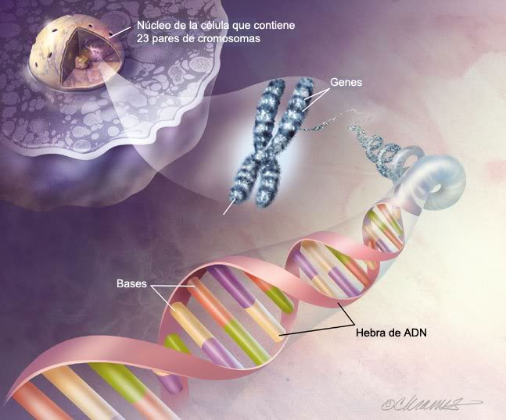
Las organelos y sus funciones
Cromosomas
Estructura y función
Uso de imágenes y texto alusivo al punto a tratar
Estructuras que se encuentran en el centro (núcleo) de las células que transportan fragmentos largos de ADN.
El ADN es el material que contiene los genes y es el pilar fundamental del cuerpo humano.
Contienen proteínas que ayudan al ADN a existir en la forma apropiada
Determinan las características hereditarias de la célula u organismos.
Las células de los individuos de una especie determinada suelen tener un número fijo de cromosomas.
http://3.bp.blogspot.com/-KI2L562BHZk/T_ds_jC5ZfI/AAAAAAAAABk/f2mnnRxWa7A/s1600/cromosomassfbiusdb.jpg
Alberts et al., 2010; Karps, 2010
Notes:
Los cromosomas son estructuras que se encuentran en el centro (núcleo) de las células que transportan fragmentos largos de ADN. El ADN es el material que contiene los genes y es el pilar fundamental del cuerpo humano.
Los cromosomas también contienen proteínas que ayudan al ADN a existir en la forma apropiada.

Slide 21
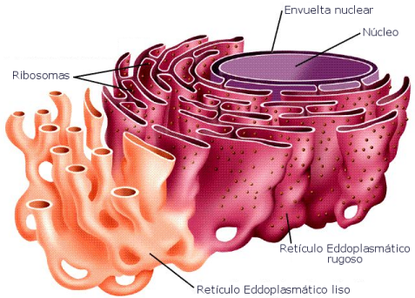
Las organelos y sus funciones
Retículo endoplásmico
Estructura y función
Uso de imágenes y texto alusivo al punto a tratar
Es un orgánulo cuyas membranas forman cisternas aplanadas y túbulos conectados entre sí.
Posee dos dominios morfológicos y funcionales: rugoso (cisternas aplanadas con ribosomas asociados a sus membranas), y liso (túbulos).
En el retículo endoplasmático rugoso se sintetizan proteínas para su secreción o para formar parte de otros compartimentos membranosos que participan de la ruta vesicular.
En el retículo endoplasmático liso se sintetizan numeroso lípidos de las membranas, es un centro metabólico de detoxificación, almacén de calcio, etc.
http://www.escuelapedia.com/wp-content/uploads/2011/04/Ret%C3%ADculo-Endoplasmático.png
Jiménez y Merchant, 2003
Notes:
El retículo endoplasmático es una estructura membranosa multiplegada dentro de las células eucariotas, que desempeña un papel importante en la síntesis de las moléculas complejas requeridas por la célula y el organismo como un todo. A menudo, las membranas de estas estructuras se alinean con los ribosomas en sus superficies exteriores, dándoles una apariencia áspera. Esta parte se llama retículo endoplásmico rugoso, en contraste con el retículo endoplásmico liso, donde no hay ribosomas adjuntas.
Los ribosomas del retículo endoplasmático rugoso fabrican proteínas que entran en los canales del retículo endoplasmático, y los trasladan a lugares donde pueden crear bolsas. Estas bolsas se pueden dividir como vesículas para transportar su carga de proteínas al complejo de Golgi para su distribución.
Las proteínas producidas en las células secretoras, son ejemplos de síntesis de proteínas por el retículo endoplásmico rugoso. Estas incluyen las enzimas digestivas producidas en el estómago, y las hormonas de proteínas como la insulina producida en el páncreas. Los sistemas de órganos que producen muchas proteínas, tienen células con una gran cantidad de retículo endoplasmático rugoso.
El retículo endoplásmico liso desempeña un papel importante en la síntesis de los lípidos, por medio de enzimas incrustadas en estas membranas lisas. Produce los fosfolípidos y el colesterol utilizados en la formación de la membrana, y junto con las proteínas de membrana producidas por el RE rugoso, puede sintetizar más de membranas por sí misma, para el complejo de Golgi, la membrana celular, los lisosomas, y otros.

Slide 22
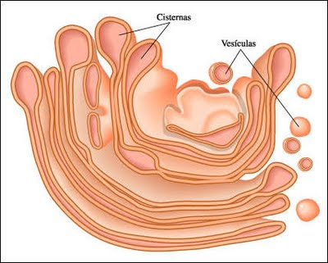
Las organelos y sus funciones
Complejo de Golgi
Estructura y función
Uso de imágenes y texto alusivo al punto a tratar
Con forma de sacos membranosos apilados.
Aquí llegan y se modifican algunas proteínas fabricadas en el RER. Los productos son dirigidos hacia diferentes destinos: Golgi es el director de tránsito de las proteínas que fabrica la célula. Algunas son dirigidas hacia la membrana plasmática, ciertas proteínas serán exportadas hacia otras células y otras serán empaquetadas en pequeños sacos membranosos (llamadas vesículas).
http://ciiencias.site90.net/aparato_de_golgi.jpg
Jiménez y Merchant, 2003
Notes:
El aparato de Golgi, es también llamado complejo o cuerpo de Golgi, se encarga de la distribución y el envio de los productos químicos de la célula.
Modifica proteínas y lípidos (grasas) que han sido construidos en el retículo endoplasmático y los prepara para expulsarlos fuera de la célula.

Slide 23
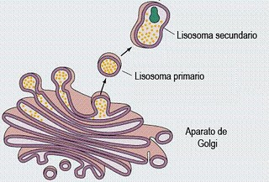
Las organelos y sus funciones
Lisosomas
Estructura y función
Uso de imágenes y texto alusivo al punto a tratar
Son un tipo especial de vesículas formadas en el complejo de Golgi que contiene en su interior enzimas que actúan en la degradación de las moléculas orgánicas que ingresan a la célula. A este proceso se lo denomina digestión celular.
http://image.slidesharecdn.com/loslisosomas-120313215614-phpapp01/95/los-lisosomas-1-728.jpg?cb=1331676248
Jiménez y Merchant, 2003
Notes:
El lisosoma es un orgánulo pequeño característico de células eucariotas. Su función es la digestión tanto de material endocitado (nutrientes, microorganismos, orgánulos, restos de otras células, etc.) como de material de desecho intracelular (orgánulos inservibles). La alteración de la función de las enzimas lisosomales causa enfermedades crónico-progresivas graves.
El lisosoma es una vesícula delimitada por membrana. Contiene multitud de enzimas digestivas que sólo son activas a pH ácido (en torno a 5) por lo que no suponen peligro para la propia célula al no ser activas al pH característico del citosol (mucho más básico que el del interior del lisosoma). Para mantener el pH ácido en el interior el lisosoma cuenta con bombas de protones. Las enzimas lisosómicas son principalmente hidrolasas ácidas. Entre ellas se encuentran proteasas, lipasas, fosfatasas y nucleasas. Las hidrolasas lisosómicas se sintetizan en el retículo endoplásmico y acaban su maduración en el aparato de Golgi donde son marcadas con manosa-6-fosfato. Del aparato de Golgi surgen por gemación los lisosomas, conteniendo aquellas proteínas que fueron marcadas con manosa-6-fosfato. Las proteínas que se encuentran en la membrana de la vesícula están altamente glicosiladas para evitar su degradación por las hidrolasas del lisosoma.
Los lisosomas que surgen del aparato de Golgi se conocen como lisosomas primarios. Para digerir orgánulos o microorganismos, estos lisosomas se fusionan con vesículas autofágicas o fagocíticas respectivamente, y forman lisosomas secundarios.

Slide 24
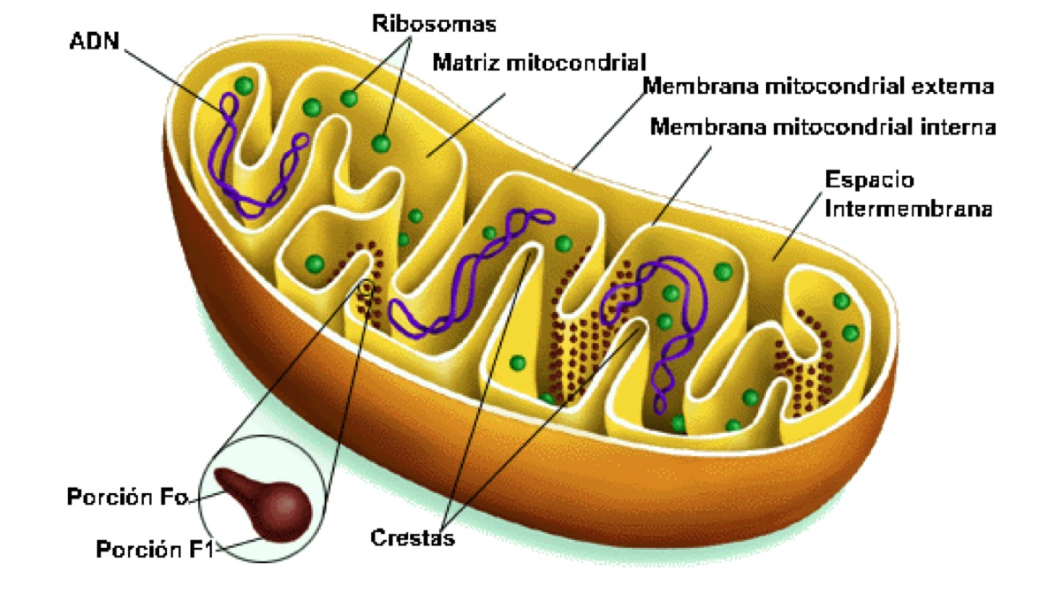
Las organelos y sus funciones
Mitocondrias
Estructura y función
Uso de imágenes y texto alusivo al punto a tratar
Están rodeadas de una doble membrana. La membrana interna presenta una gran cantidad de pliegues llamados crestas. En el interior, o matriz mitocondrial, se encuentra una molécula de ADN y ribosomas.
En las mitocondrias se realizan las reacciones químicas que permiten generar energía química a partir de moléculas orgánicas en presencia de oxígeno. Esta energía es la que mantiene todos los procesos vitales de la célula.
http://2.bp.blogspot.com/-Ojz6r_ZC5U8/VMJi4PDEFiI/AAAAAAAAACs/xuidwc_VmPc/s1600/mitocondria.jpg
Jiménez y Merchant, 2003
Notes:
Las mitocondrias son los orgánulos (organelos) celulares que se encuentran en prácticamente todas las células eucariotas. Constituyen las "centrales energéticas" de todos los seres eucariotos. En su interior se produce energía a partir de la materia orgánica que es oxidada en presencia de oxígeno. En el proceso se libera dióxido de carbono y agua.
Miden entre 0,5 y 10 micras. Son las encargados de suministrar la mayor parte de la energía necesaria para la actividad celular, actúan por tanto, como centrales energéticas de la célula y sintetizan ATP por el ciclo del ácido cítrico (de Krebs) y la cadena de transportadores electrónicos. La mitocondria presenta una membrana exterior permeable a iones, metabolitos y muchos polipéptidos. Eso es debido a que contiene proteínas que forman poros llamados Porinas o VDAC (canal aniónico dependiente de voltaje), que permiten el paso de moléculas de hasta 5 kD y un diámetro aproximado de 20 Aº.

Slide 25
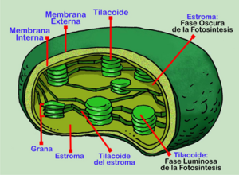
Las organelos y sus funciones
Cloroplastos
Estructura y función
Uso de imágenes y texto alusivo al punto a tratar
Están presentes solamente en las células vegetales.
Tiene una membrana externa, una interna y además un tercer tipo de membrana en forma de sacos, llamadas tilacoides, que parecen platos apilados. Cada una de estas pilas se denomina grana.
Los tilacoides contienen un pigmento verde, la clorofila, que permite realizar el proceso de fotosíntesis.
http://www.webquest.es/files/u16720/300px-BIO3P035D0002.png
Jiménez y Merchant, 2003
Notes:
Los cloroplastos en las plantas terrestres son orgánulos citoplasmáticos en forma de discos que se encuadran en la clase más diversa de los plastos. En estos organismos hay unos 80 cloroplastos por célula.
Las dos membranas del cloroplasto poseen una estructura continua que delimita completamente el cloroplasto. Ambas se separan por un espacio intermembranoso llamado a veces espacio periplastidial. La membrana externa es muy permeable, no tanto como la interna que contiene proteínas específicas para el transporte. La cavidad interna, llamada estroma, contiene ADN circular, ribosomas (de tipo 70s, como los bacterianos), gránulos de almidón, lípidos y otras sustancias. También hay una serie de sáculos delimitados por una membrana llamados tilacoides los cuales se organizan en los cloroplastos de las plantas terrestreas en apilamientos llamados grana (plural de granum). Las membranas de los tilacoides contienen sustancias como la clorofila, los carotenoides, los pigmentos fotosintéticos y distintos lípidos; proteínas de la cadena del transporte electrónico fotosintético y enzimas, como ciertas ATPasas.
El Cloroplasto es el orgánulo donde se realiza la fotosíntesis. Existen dos fases: Fase fotoquímica (dependiente de luz o lumínica): En la membrana de los tilacoides se produce la conversión de la energía lumínica en energía química (ATP) y se genera poder reductor (NADPH). Fase bioquímica (independiente de luz u oscura): Se produce en el estroma y ahí se fija el CO2 mediante el ciclo de Calvin.
Al poseer su propio ADN, en su génesis, los Cloroplastos llevan a cabo la división independientemente de la célula. Un cloroplasto procede de un proplasto ya procedido (fisión binaria), y que después de la captación de luz se transforma en cloroplasto maduro, diferenciándose de los demás tipos de plastos, como los cromoplastos, para almacenamiento de pigmentos, y los amiloplastos, para el almacenamiento de almidón.
los cloroplastos se encuentran en la orilla de la celula

Slide 26
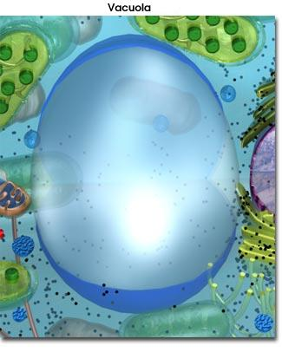
Las organelos y sus funciones
Vacuolas
Estructura y función
Uso de imágenes y texto alusivo al punto a tratar
Son vesículas membranosas presentes en las células animales y vegetales. Sin embargo son mucho más importantes en las células vegetales.
Pueden ocupar hasta el 70-90% del citoplasma.
Su función es la de almacenamiento.
Jiménez y Merchant, 2003
http://i.ytimg.com/vi/jzFvHLbNLkw/hqdefault.jpg
Notes:
Vacuolas son estructuras celulares variables en número y forma, constituidas por una membrana y un contenido interno
En general hay diferencias entre las vacuolas de las células vegetales y las de las células animales. Las células vegetales es frecuente que presenten una única o unas pocas vacuolas de gran tamaño. Las células animales, en el caso de tener vacuolas, son de pequeño tamaño.
El volumen de la vacuola supone entre un 80 y 90% del volumen celular. Su función no es solo almacenar agua sino que se encarga de regular agua el intercambio de agua entre la célula y el medio asegurándose de que la célula tiene siempre los niveles de agua adecuados para su actividad. La membrana de la vacuola se llama tonoplasto (tonos = tensión). Se llama así porque está siempre en tensión y esto es debido a que en el interior de la vacuola hay una elevada presión osmótica, la cual genera un flujo de agua que solo resulta detenida por la rigidez o fuerzas de reacción de la pared.
El mantenimiento de esa elevada presión osmótica en el interior de la vacuola requiere de la presencia de bombas de solutos en el tonoplasto. Estas bombas lo que hacen es meter los solutos en el interior de la vacuola. La vacuola es capaz de detectar las pérdidas de agua en el interior de la célula. Lo que hace es aumentar la presión osmótica en el interior para que entre más agua.

Slide 27
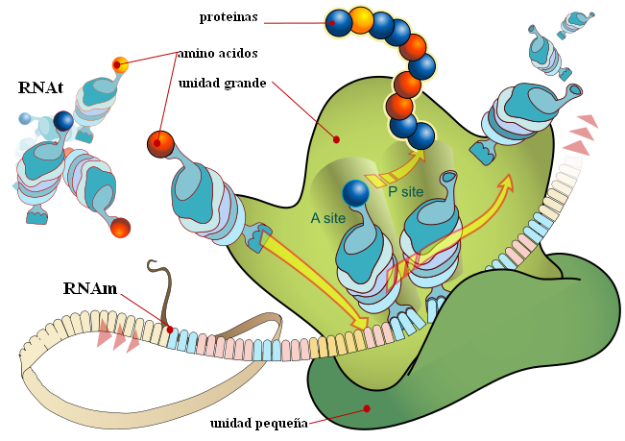
Las organelos y sus funciones
Ribosomas
Estructura y función
Uso de imágenes y texto alusivo al punto a tratar
Están formados por dos subunidades (mayor y menor) que se originan en el nucléolo y que, una vez en el citoplasma se ensamblan para llevar a cabo su función.
Los ribosomas están a cargo de la fabricación o síntesis de las proteínas.
Lo hacen libres en el citoplasma o asociados a la superficie del RER
https://upload.wikimedia.org/wikipedia/commons/thumb/a/a7/Ribosome_mRNA_translation_es.svg/220px-Ribosome_mRNA_translation_es.svg.png
Jiménez y Merchant, 2003
Notes:
El ribosoma es un orgánulo pequeño formado por ARNr y proteínas cuya función es colaborar en la traducción, una etapa de la síntesis de proteínas.
El ribosoma está constituido por ARNr y proteínas formando dos subunidades, una pequeña y otra grande, dejando entre ellas dos surcos: uno donde encaja el ARNm y otro por donde sale la cadena polipeptídica recién sintetizada. Se encuentran tanto en bacterias como en eucariotas, diferenciándose en tamaño y número de proteínas. Cada subunidad se ensambla en el núcleo, concretamente en el nucleolo, pero son exportadas separadas al citoplasma donde tras unirse llevan a cabo su función. Aquí pueden encontrarse de forma libre, formando polirribosomas, o asociados a retículo endoplasmático. El ribosoma posee tres sitios de unión: el sitio A, donde se une el aminoacil-tRNA; el sitio P donde se encuentra la cadena naciente; y el sitio E donde se libera el tRNA libre. El ribosoma es la principal diana de antibióticos en la inhibición de la síntesis de proteínas. Hay antibióticos, como los aminoglucósidos (estreptomicina, neomicina ó gentamicina) o nuevos macrólidos como los cetólidos (telitromicina), que se unen a algunas de las subunidades del ribosoma de bacterias interfiriendo en la traducción en algunas de sus etapas, con efecto bactericida. A su vez, los aminoglucósidos inhiben el reciclamiento de los ribosomas al finalizar la traducción. Hay otros antibióticos, como el cloranfenicol y la eritromicina, que se unen a la peptidil-transferasa localizada en la subunidad mayor del ribosoma de bacterias impidiendo su acción de favorecer el enlace peptídico entre el nuevo aminoácido y el fragmento de proteína ya sintetizado produciendo un efecto bacteriostático. Las tetraciclinas presentan también efecto bacteriostático, uniéndose a la subunidad pequeña del ribosoma de bacterias, interfiriendo en una etapa de la traducción. Actualmente se está intentando identificar nuevos antibióticos que interaccionen con la subunidad grande del ribosoma, interfiriendo en su ensamblaje.

Slide 28
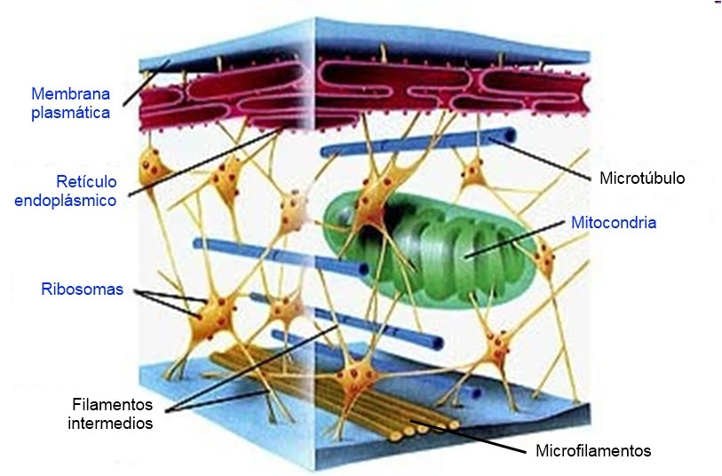
Las organelos y sus funciones
Citoesqueleto
Estructura y función
Uso de imágenes y texto alusivo al punto a tratar
En el citoplasma de las células eucariotas existe un conjunto variado de filamentos que forman un esqueleto celular, necesario para mantener la forma de la célula y sostener a las orgánulos en sus posiciones.
Es una estructura muy dinámica, constantemente se está organizando y desorganizando y esto le permite a la célula cambiar de forma (por ejemplo para aquellas células que deben desplazarse) o permitir el movimiento de las orgánulos en el
interior del citoplasma.
http://www.biologia.edu.ar/cel_euca/images/citoesqueleto.jpg
Jiménez y Merchant, 2003
Notes:
El citoesqueleto es una estructura dinámica de las células eucariotas que permite mantener o cambiar la forma celular reaccionando a estímulos externos o internos. Está formada por tres tipos de filamentos de proteínas de diferente composición, función y características:
Filamentos de actina conocidos también como microfilamentos
Microtúbulos
Filamentos intermedios.
Cada uno de estos filamentos se forma por polimerización de miles de proteínas iguales. Estos filamentos constituyen el andamiaje celular al que se pueden asociar muchos tipos de proteínas diferentes para realizar funciones muy diversas. Estos tres tipos de filamentos actúan de forma coordinada para poder realizar sus funciones. El citoesqueleto es un factor crucial en la evolución de las células eucariotas.

Slide 29
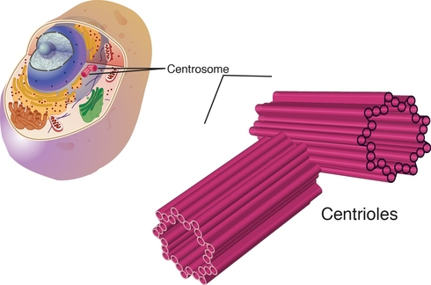
Las organelos y sus funciones
Centriolos
Estructura y función
Uso de imágenes y texto alusivo al punto a tratar
Son dos estructuras formadas por filamentos que pueden observarse en el citoplasma de las células animales.
Participan durante la división de la célula
http://www.buzzle.com/images/public-domain/centriole.jpg
Jiménez y Merchant, 2003
Notes:
Son una pareja de estructuras que forman parte del citoesqueleto, semejantes a cilindros huecos. son orgánulos que intervienen en la division celular, siendo una pareja de centríolos un diplosoma solo presente en celulas animales. son estructuras cilindricas que rodeados de un material proteico denso llamado material pericentriolar forman el centrosoma o COMT (Centro Organizador de Microtúbulos) que permiten la polimerizacion de microtúbulos de diametros de tubulina. Se posicionan perpendicularmente entre si.
Cada centríolo esta formado por nueve tripletes de microtúbulos formando un circulo. El más interno se llama microtúbulo A y está completo (compuesto de tres protofilamentos). A el se unen dos microtúbulos: el microtúbulo B que comparte tres protofilamentos con el A y el microtúbulo C, el más externo, que comparte tres protofilamentos con el B. Los tripletes se unen entre si gracias a una proteína llamada nexina, que conecta el microtúbulo A con el C del siguiente triplete.

Slide 30
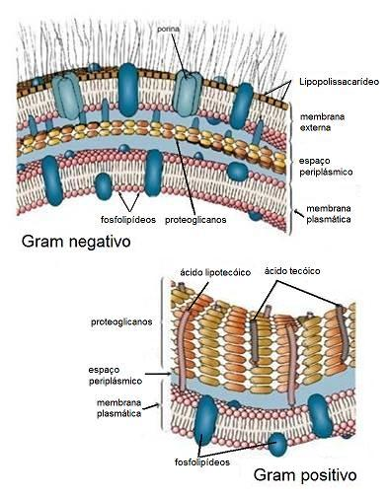
Las organelos y sus funciones
Pared celular en procariontes
Estructura y función
Uso de imágenes y texto alusivo al punto a tratar
http://www.monografias.com/trabajos95/celulas-procariotas/image002.png
Es una estructura rígida que mantiene la forma característica de cada célula bacteriana. Dependiendo de las especies y de las condiciones de cultivo, la pared celular puede suponer desde el 10% al 40% del peso seco de la célula.
No son estructuras homogéneas sino que poseen distintas capas que varían según el tipo de bacteria, existiendo diferencias tanto en su grosor como composición (Tinción de Gram). Gram (-) es de 10 - 15 nm y en Gram (+) 20 - 25 nm.
Compuestas de peptidoglucano o mureína
Karps, 2010
Notes:
La pared celular de los organismos procariotas es una estructura rígida que mantiene la forma característica de cada célula bacteriana. Dependiendo de las especies y de las condiciones de cultivo, la pared celular puede suponer desde el 10% al 40% del peso seco de la célula.
Composición química y propiedades de la pared celular bacteriana: las paredes celulares no son estructuras homogéneas sino que poseen distintas capas que varían según el tipo de bacteria, existiendo diferencias tanto en su grosor como composición. Estas diferencias se utilizan para identificar y clasificar las bacterias, así como diferenciarlas mediante la tinción de Gram.
La pared celular de las bacterias Gram (-) es más delgada (10 - 15 nm) que la de las Gram (+) (20 - 25 nm). Tanto las bacterias Gram (+) como las Gram (-) poseen un heteropolímero conocido como peptidoglucano o mureína, responsable de la rigidez y fuerza mecánica de la pared celular, de la forma bacteriana y de la resistencia a la lisis osmótica. Es una red bidimensional que rodea a la célula a modo de saco. Existe prácticamente en todas las bacterias y es exclusivo de procariotas. Si bien existen más de 100 peptidoglucanos distintos, su estructura básica está compuesta por tres componentes:
1.- N-acetilglucosamina (NAG)
2.- Acido N-acetilmurámico (NAM)
3.- Péptido de 4 aminoácidos o tetrapéptido, algunos de los cuales son D-aminoácidos.
Para formar una estructura rígida alrededor de la célula, el tetrapéptido de una cadena se une al de otra a través de un enlace peptídico entre la D-alanina y el ácido meso-diaminopimélico. Algunas zonas del peptidoglucano son abiertas por enzimas bacterianos llamados autolisinas para que así se puedan añadir más polímeros y la célula pueda crecer y dividirse.
A parte de dar forma a la célula bacteriana, la pared celular sirve como barrera para algunas sustancias impidiendo que penetren dentro de la célula y permitiendo el paso a otras. La importancia de la pared celular se comprende en parte gracias a experimentos usando enzimas que la degradan. La pared celular de una bacteria Gram (+) se destruye completamente con el uso de estos enzimas obteniéndose unas células esféricas llamadas protoplastos. La pared celular de las Gram (-) es más resistente a este tratamiento, manteniendo restos de su pared celular originando esferoplastos. Tanto los protoplastos como los esferoplastos se lisan si los colocamos en un medio hipotónico.
Pared celular de las bacterias Gram (+): Contiene una sola capa compuesta de peptidoglucano y ácidos teicoicos que son polímeros de glicerol o ribitol fosfatos que se unen al peptidoglucano o a la membrana citoplasmática. Al estar cargados (-) pueden ayudar en el transporte de iones (+).
Pared celular de las bacterias Gram (-): Contiene dos capas, una membrana externa y una capa de peptidoglucano. El espacio que existe entre la membrana citoplasmática y la membrana externa se denomina espacio periplásmico. La capa característica de las Gram (-) es la membrana externa que actúa como barrera selectiva al paso de algunas sustancias. Su estructura básica es una bicapa lipídica que contiene fosfolípidos (capa interna), lipopolisacáridos y proteínas (capa externa). Esta bicapa está unida al peptidoglucano a través de lipoproteínas. De todos estos componentes, los lipopolisacáridos (LPS) son característicos de las bacterias Gram (-) y sólo se encuentran en la membrana externa. Los LPS están compuestos de tres partes unidas covalentemente:
1.- Lípido A, localizado en la parte interna; compuesto por un disacárido de glucosamina fosforilado con ácidos grasos de cadena larga.
2.- Núcleo polisacarídico, localizado en la superficie de la membrana; compuesto por azúcares y KDO (ketodeoxioctónico).
3.- Antígeno O, localizado fuera de la membrana; compuesto por polisacáridos que contienen azúcares comunes como galactosa y otros exclusivos de bacterias como la abecuosa.

Slide 31
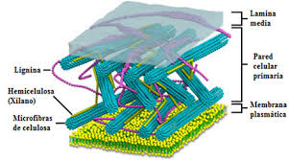
Las organelos y sus funciones
Pared celular en eucariontes
Estructura y función
Uso de imágenes y texto alusivo al punto a tratar
http://www.posgradoeinvestigacion.uadec.mx/imagenes/2.%20AQM/AQM7/7.4.jpg
Presente en la célula vegetal y se compone de dos clases: la pared primaria y la secundaria.
La primera se caracteriza por ser delgada, flexible y por encontrarse especialmente en lo que son células jóvenes o que se encuentran en pleno proceso de desarrollo y crecimiento.
La pared secundaria, por su parte, es la que aparece en la primaria una vez que esta ha procedido a detener su fase de crecimiento.
Karps, 2010
Notes:
Es un componente típico de las células eucarióticas vegetales. Entre las Embriófitas, las únicas células que no la tienen son los gametos masculinos y a veces los gametos femeninos. En las células vivas las paredes tienen un papel importante en actividades celulares tan importantes como absorción, transpiración, traslocación, secreción y reacciones de reconocimiento, como en los casos de germinación de tubos polínicos y defensa contra bacterias u otros patógenos. Son persistentes y se preservan bien, por lo cual se pueden estudiar fácilmente en plantas secas y también en los fósiles. Inclusive en células muertas las paredes celulares son funcionales. Así, en los árboles, la mayor parte de la madera y la corteza está formada sólo de paredes celulares, ya que el protoplasto muere y degenera. En la corteza las paredes celulares contienen materiales que protegen las células subyacentes de la desecación. En la madera las paredes celulares son gruesas y rígidas y sirven como soporte mecánico de los órganos vegetales.

Slide 32
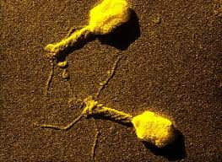
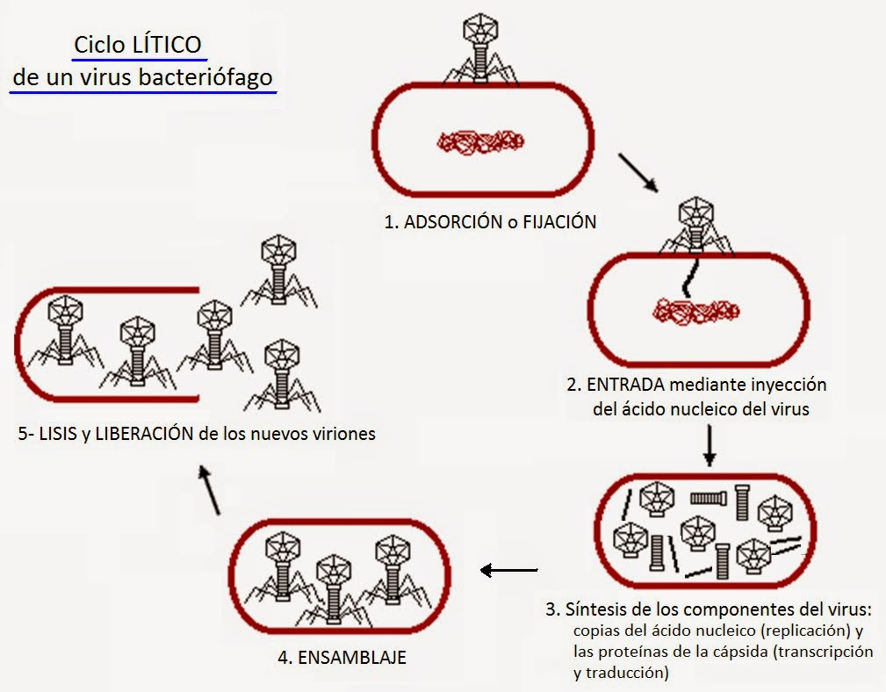
y…. ¿los virus?
Uso de imágenes y texto alusivo al punto a tratar
¿son seres vivos?
¿cumplen con la teoría celular?
¿por qué persisten?
¿contienen material genético?
¿por qué causan enfermedades?
http://sp5.fotolog.com/photo/21/55/91/tenemoproblemas/1146065037_f.jpg
http://3.bp.blogspot.com/-y_PfFyRuNb4/U1_rGFKgNeI/AAAAAAAAHPY/9M3DElkQIm4/s1600/ciclo+l%C3%ADtico+fago+2.bmp
Notes:
El virus es un agente genético que posee una región central de ácido nucleico, ADN o ARN (genoma) y que está rodeado por una cubierta de proteína o cápside y, en algunos casos, por una envoltura lipoproteica.
Los virus contienen toda la información necesaria para su ciclo reproductor; que solamente puede ocurrir adentro de las células vivas, apoderándose de las enzimas y de la maquinaria biosintética de sus hospedadores.
Los virus difieren entre sí por el tamaño, la forma y la composición química de su genoma.

Slide 33

REFERENCIAS
Mostrar referencias consultadas para la elaboración de la presentación
Alberts, B., Bray, D.,Lewis, J y Roberts, K. (2010). Biología Molecular de la Célula. 5ª ed. España. Omega.
Charlotte J. Avers. (1983). Biología Celular. España. Iberoamericana.
Geoffrey M. Cooper. (2009). The Cell a Molecular Approach. 2ed. ASM Pres. Washington.
Jiménez F, Merchant H. (2003). Biología Celular y Molecular. Pearson Educación.
Junqueira L.C; Carneiro J; López-Sáenz J.F. (2000). Biología Celular. 8 reimpresión. Científicos. La Prensa Medica Mexicana.
Karps, G. (2010). Cell Biology. México. McGraw-Hill Interamericana. 746 p.
  López Revilla R; Díaz-Barraga F, Cano Nanceira R. (1986). Biología Celular. Sociedad Mexicana de Ciencias.
Robertis y de Robertis. (1996). Biología Celular y Molecular. 12ª ed. España. El Ateneo. 628 p
Facultad de Ciencias UAEMéx
Notes:
Se presentan las referencias consultadas

